Slide 1




DINOSAUR GAME
C++ PROJECT
DINOSAUR GAME
201704034 민문기

Slide 2
DINOSAUR GAME
https://C++ PROJECT/주제
주제: 공룡게임
공룡 달리기, 또는 공룡 게임(Dinosaur Game)은 크롬에서 네트워크 연결이 끊겼을 때 나오는 공룡을 클릭하거나 스페이스바를 누르면 간단한 미니게임을 할 수 있는 이스터 에그가 있다.
강의 때 배운 것과 OOP를 중점으로 공룡 게임을 최대한 비슷하게 구현

Slide 3
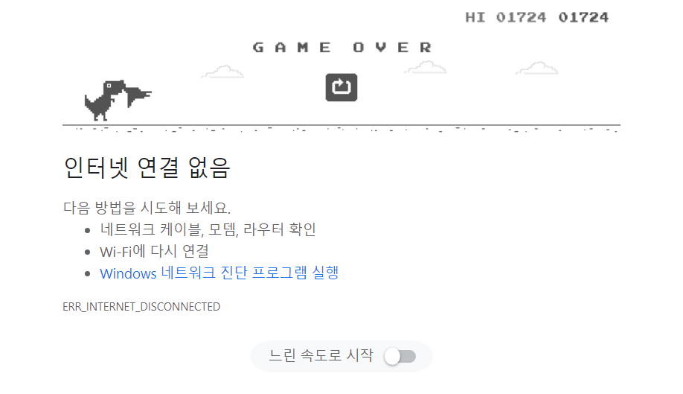
DINOSAUR GAME
https://C++ PROJECT/게임 이해
게임 이해하기
인터넷 없음 오류 화면에서 스페이스 바를 누르거나 터치를 통해 게임을 시작할 수 있다.
공룡이 앞으로 달려가며 앞에서 다가오는 장애물을 피하기 위해 점프
장애물을 피해 최대한 오래 피하는 킬링타임 게임.

Slide 4
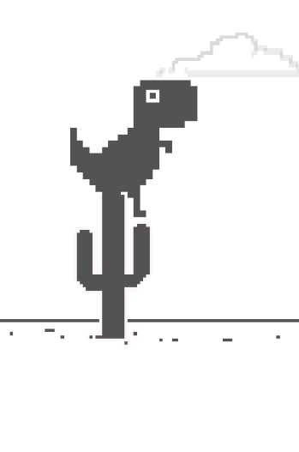

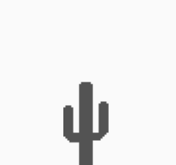

DINOSAUR GAME
https://C++ PROJECT/구현할 기능
구현할 기능
움직이는 공룡
(움직이는 모션, 점프)
2. 다가오는 장애물(장애물 생성 및 이동)
3. 충돌판정
4. 게임 기능

Slide 5
DINOSAUR GAME
https://C++ PROJECT/기능 나누기
기능 나누기
-게임 관리
-게임이 작동하는 기능을 담당
-엔티티
-공룡과 장애물을 담당
-키입력
-키보드 입력을 담당
-커서위치 설정
-콘솔 창의 커서위치를 관리
-점수판
-게임 중,게임 후에 점수를 알려줌

Slide 6
DINOSAUR GAME
https://C++ PROJECT/엔티티 구현
엔티티 구현
움직이는 공룡
(움직이는 모션, 점프)
2. 다가오는 장애물(장애물 생성 및 이동)

Slide 7
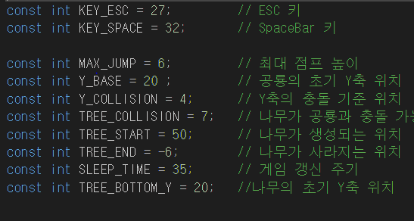
DINOSAUR GAME
https://C++ PROJECT/코드/Setting.h
Setting
게임 구현에 필요한 상수들을 한곳에 모아서선언

Slide 8
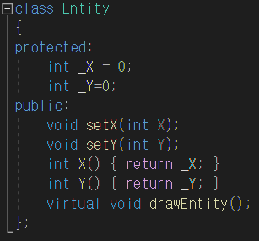
DINOSAUR GAME
https://C++ PROJECT/코드/Entity.h
Entity
공룡과 장애물을 생성할 때 쓰일 기본적인 틀

Slide 9
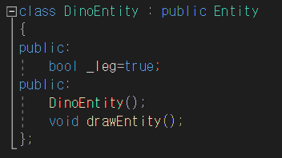
DINOSAUR GAME
https://C++ PROJECT/코드/DinoEntity.h
DinoEntity
Entity 클래스를 상속 받아 DinoEntity 클래스를 생성

Slide 10
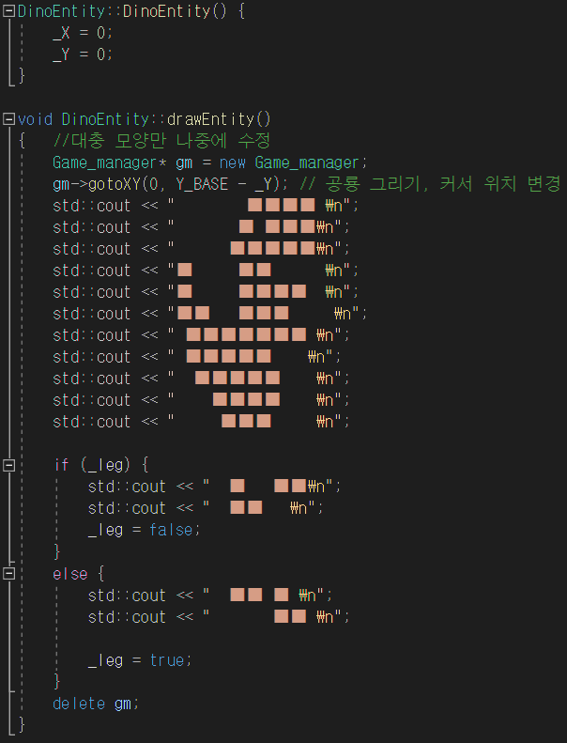
DINOSAUR GAME
https://C++ PROJECT/코드/DinoEntity.cpp
DinoEntity
이전에 엔티티 클래스의 가상함수 drawEntity()를 재정의 함
공룡을 그리고 bool을 이용해서 다리가 움직이도록 보이게 함

Slide 11
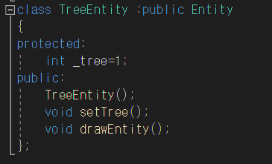
DINOSAUR GAME
https://C++ PROJECT/코드/TreeEntity.h
TreeEntity
Entity클래스를 상속받은 TreeEntity 클래스를 생성

Slide 12
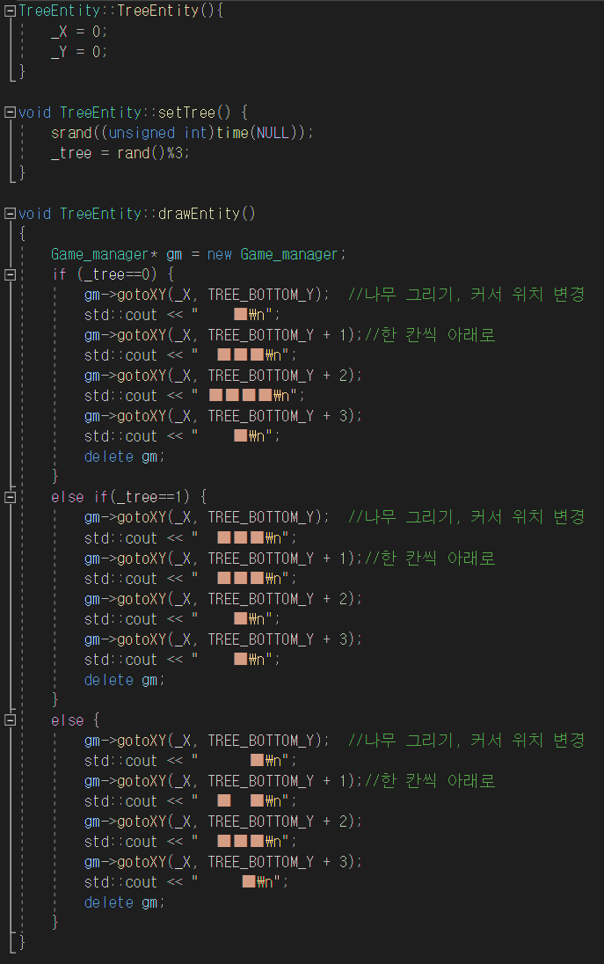
DINOSAUR GAME
https://C++ PROJECT/코드/TreeEntity.cpp
TreeEntity
setTree()
rand함수로 난수를 생성
drawEntity()
이전에 생성한 난수에 따른 나무를 생성

Slide 13
DINOSAUR GAME
https://C++ PROJECT/게임 기능 구현
게임 기능 구현
3. 충돌판정
4. 게임 기능

Slide 14
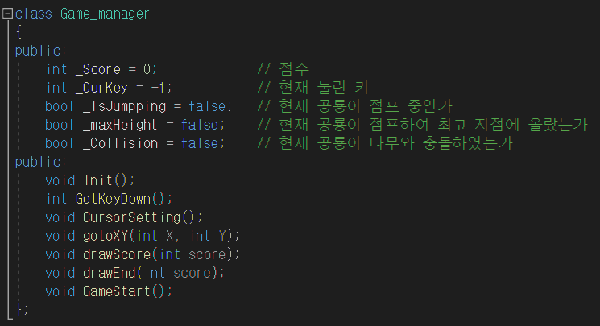
DINOSAUR GAME
https://C++ PROJECT/코드/Game_manager.h
Game_manager
콘솔창의 초기 설정
키 입력
커서 초기 셋팅
커서 좌표 이동
점수판
게임 종료
게임 시작

Slide 15
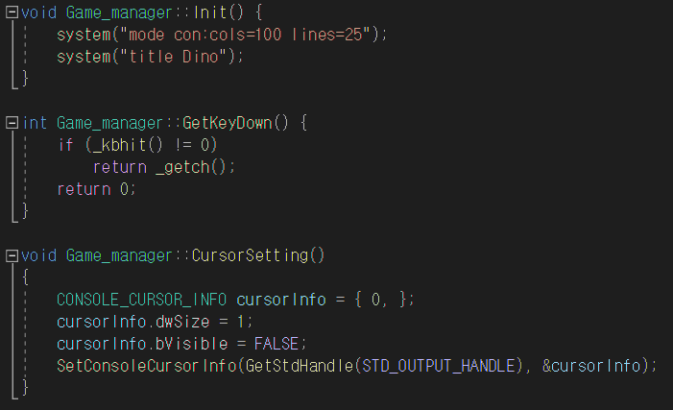
DINOSAUR GAME
https://C++ PROJECT/코드/Game_manager.cpp
Game_manager
Init()
콘솔 창의 크기를 조정 25줄 100칸
GetKeyDown()
키보드의 입력이 있는지 없는지를 판단
_kbhit() 키보드가 눌렸다면 0이외의 값을 리턴
_getch()입력받은 아스키코드를 정수형으로 리턴
CursorSetting()
CONSOLE_CURSOR_INFO라는 구조체를 선언
콘솔의 커서가 보이지 않도록 변경

Slide 16
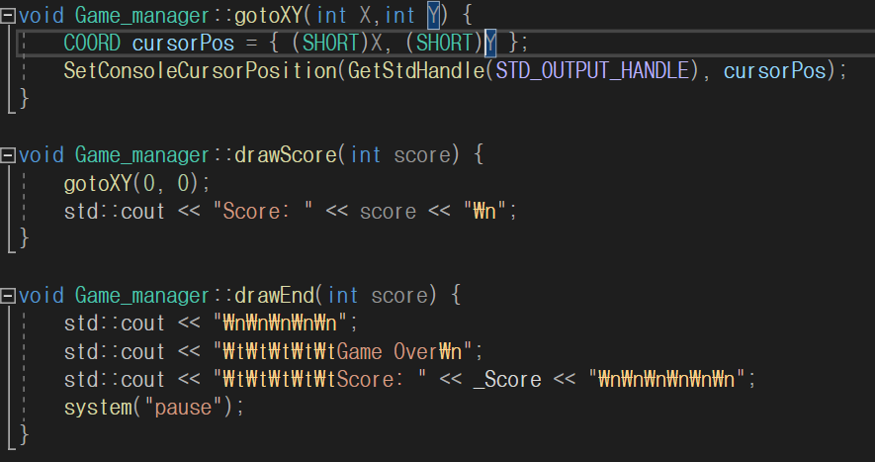
DINOSAUR GAME
https://C++ PROJECT/코드/Game_manager.cpp
Game_manager
gotoXY(int x,int y)
콘솔의 커서를 해당 좌표로 이동시키기
drawScore(int score)
현재 점수를 표시
DrawEnd(int score)
게임이 끝난후 최종 점수를 표시

Slide 17
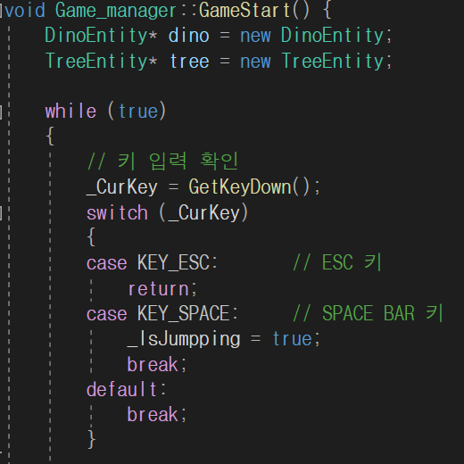
DINOSAUR GAME
https://C++ PROJECT/코드/Game_manager.cpp
Game_manager
키보드 입력을 받습니다
입력은 ESC, SPACEBAR 두 가지

Slide 18
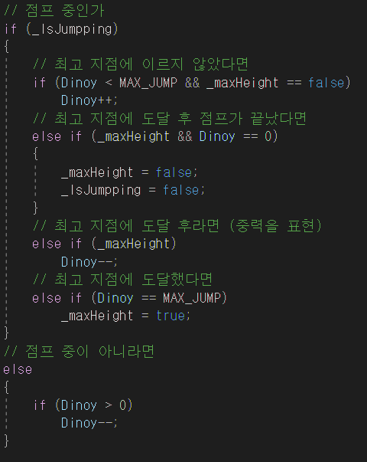
DINOSAUR GAME
https://C++ PROJECT/코드/Game_manager.cpp
Game_manager
점프
점프를 한다면 우선 만약 공룡의 Y좌표가 최대 지점에 도달하지 않았다면 Y좌표를 상승시킵니다.
점프가 끝이 났다면
최대높이와 점프 상태를 모두 False로 만들어 점프를 할수 있는 상태로 변경 합니다.
최고 지점에 도달 후라면 공룡의 Y좌표를 내립니다.
공룡의 좌표가 최고 지점에 다다랐다면 최고 높이를 true로 변경합니다

Slide 19
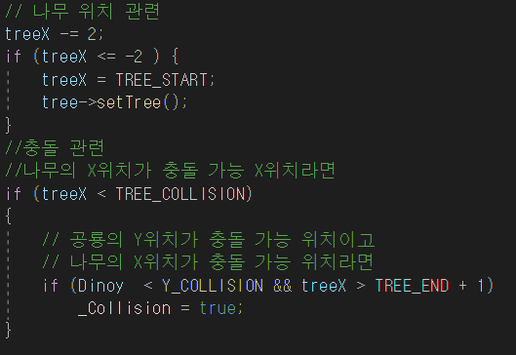
DINOSAUR GAME
https://C++ PROJECT/코드/Game_manager.cpp
Game_manager
나무 엔티티 조작
나무의 X좌표를 계속 줄임
X좌표가 -2이하가 되면 X좌표를 초기화
나무의 종류를 선택
충동 판정
나무의 X좌표 위치가 충돌 가능 위치이고,
공룡의 Y좌표 위치가 충돌 가능 위치이면 충돌 판정

Slide 20
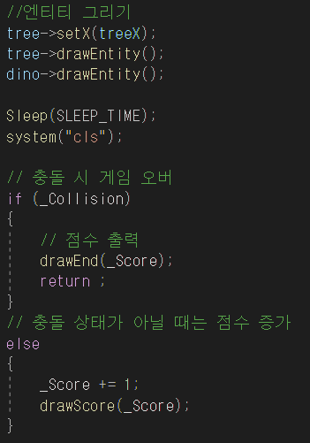
DINOSAUR GAME
https://C++ PROJECT/코드/Game_manager.cpp
Game_manager
나무 엔티티의 좌표를 설정
나무의 엔티티를 그리기
공룡엔티티를 그리기
콘솔창을 sleep_time초 후 새로 고침
충돌 했다면 게임 종료 그렇지 않으면 스코어를 올리고 계속 진행

Slide 21
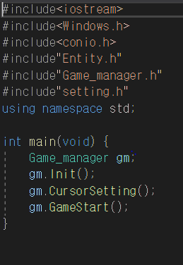
DINOSAUR GAME
https://C++ PROJECT/코드/Main.cpp/
Main
Game_manager객체를 생성
콘솔창 초기화 및 커서 설정
게임 시작

Slide 22

내용 슬라이드
https://C++ PROJECT/최종_결과물/
최종 결과물

Slide 23
내용 슬라이드
https://C++ PROJECT/문제점
문제점
강의 때 배운 것과 OPP를 중점으로 개발하려 했지만 오히려 여러 기능을 억지로 끼워 맞춘 느낌이 들었다.
코드가 깔끔하지 못했고 앞에서 기획한 대로 구현하지 못한 것 같다.

Slide 24
THANK YOU
https://C++ PROJECT/THANK_YOU/
THANK YOU

